Slide 1
P. Balconi, Andretta, Cappelletti, Cappuccino, Bordignon

Slide 2
PP. A destra: P. Rocco Noeè, Carlo Valsecchhi

Slide 3
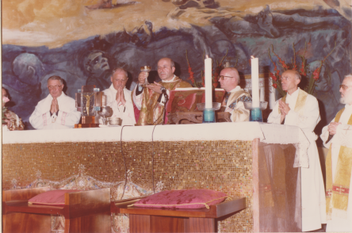
PP. De Rocco, Mons. Visentini del. Patr., Rossetti, Lucini

Slide 4
Cappuccin, Ferrer, Don Lionello Andriolo, 1.o capp. Ad Altobello

Slide 5
D. Lionello Andriolo, Munaretto, Mereghetti, Righetto

